Slide 1


ỦY BAN NHÂN DÂN QUẬN LONG BIÊN
TRƯỜNG TIỂU HỌC ĐÔ THỊ VIỆT HƯNG
BÀI GIẢNG ĐIỆN TỬ
KHỐI 3
MÔN: HĐTN

Slide 2


Slide 3
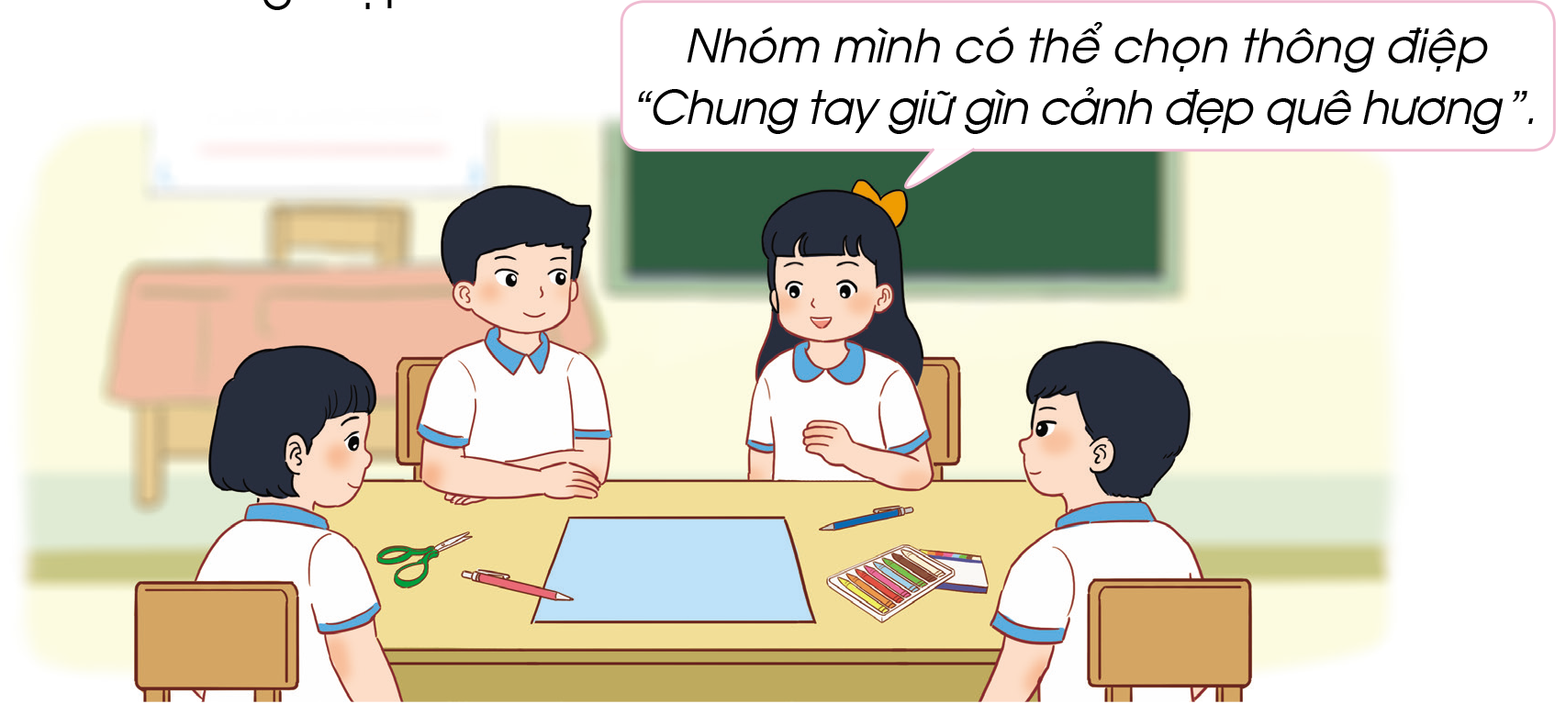

1. Làm thông điệp về chủ đề Bảo vệ cảnh đẹp quê hương”.
Tiến hành làm thông điệp theo gợi ý:
Nội dung: Tuyên truyền bảo vệ cảnh đẹp quê hương;
Hình thức thể hiện: Tranh vẽ, bài viết, thiết kế khẩu hiệu,...
Chia sẻ thông điệp đã làm.

Slide 4


Slide 5


Kết luận
Bảo vệ cảnh đẹp thiên nhiên quê hương là trách nhiệm của tất cả chúng ta, thể hiện tình yêu thiên nhiên, yêu quê hương, đất nước.

Slide 6


Slide 7
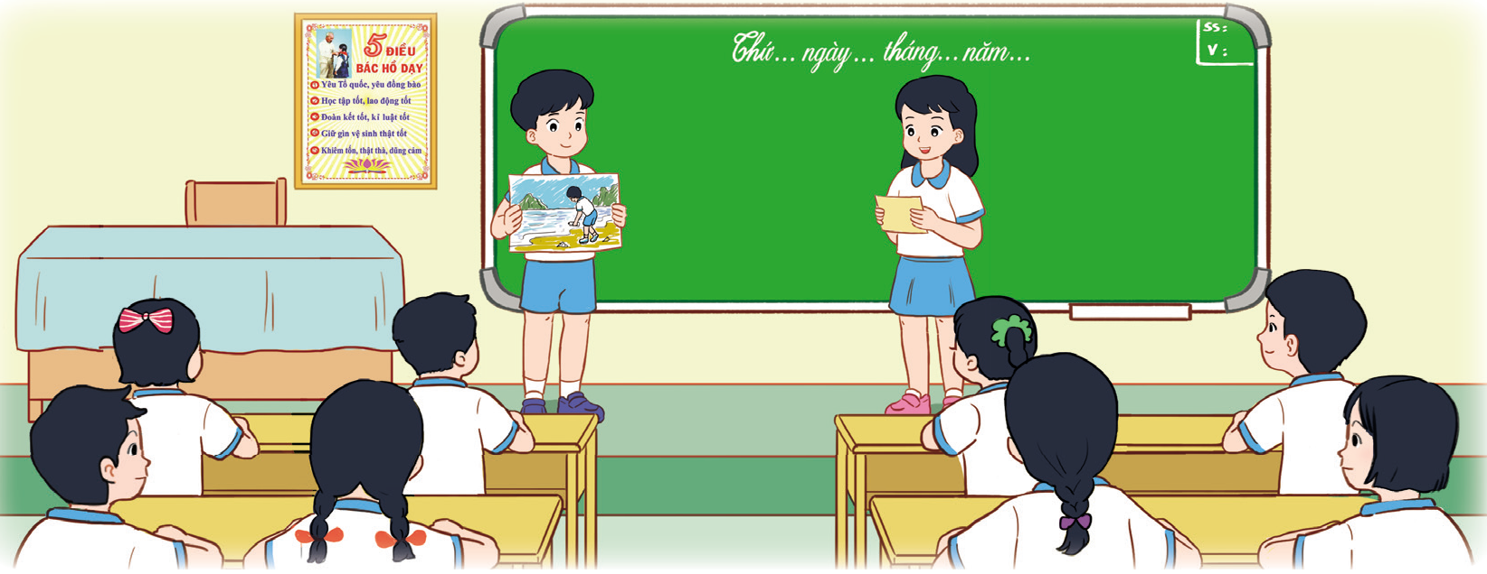

2. Tập làm tuyên truyền viên
* Sử dụng thông điệp đã làm để tuyên truyền bảo vệ cảnh đẹp quê em.
* Chia sẻ cảm nghĩ về hoạt động em vừa tham gia.

Slide 9
KẾT LUẬN
Tuyên truyền bảo vệ cảnh đẹp quê hương với nội dung và hình thức phù hợp là trách nhiệm, bổn phận của mỗi học sinh. Các em hãy tích cực tham gia các hoạt động tuyên truyền bảo vệ cảnh đẹp thiên nhiên quê hương bằng các hoạt động phù hợp với lứa tuổi.

Slide 10


Slide 11





